Slide 1

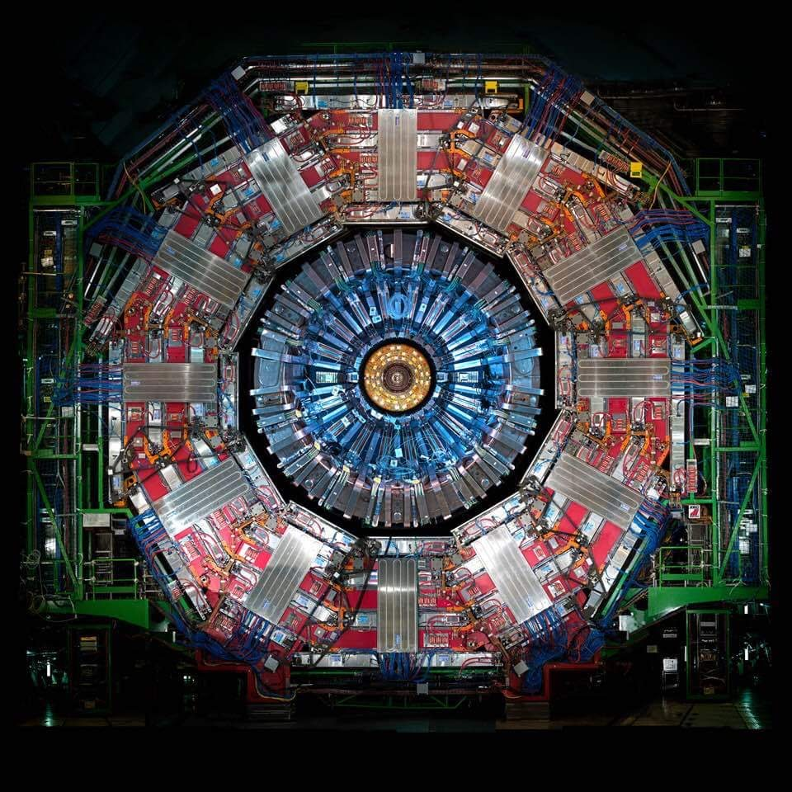
Latvijas CERN stratēģija un Latvijas zinātniskās aktivitātes CERN
Latvijas CERN Nacionālais kontaktpunkts

Slide 2

Latvijas turpmākās sadarbības stratēģija ar CERN
Jēgpilna unkoordinēta
Latvijas dalība CERN Asociētās Dalībvalsts statusā
Latvijas kļūšana par pilntiesīgu CERN Dalībvalsti 2-3 gadu laikā

Slide 3
Uzdevumi jēgpilnai un koordinētai dalībai
CERN Asociētās Valsts statusā
Optimāli un visos līmeņos izmantot CERN sniegtās iespējas
Sniegt ilgtspējīgu
pienesumu valsts noteikto prioritāšu izpildei izglītības, zinātnes, ekonomiskās izaugsmes, kā arī
P&I jomās
Atbalstīt
zinātniskās izcilības
vides veidošanos
Veicināt sadarbību starp Latviju un CERN, starp zinātniskajām grupām un uzņēmējiem
Koncentrēt pieejamos un piesaistīt jaunus
cilvēkresursus, kā arī
pārdomāti pielietot finanšu instrumentus
Tuvāko gadu laikā nodrošināt Latvijai “well balanced country” statusu, ievērojot 60/40 proporcijas principu zinātnes - industrijas ieguvumā no dalības CERN
15

Slide 4
CERN
=
talantu magnēts
iespēju sniedzējs
spēcīga motivācija studēt un strādāt Latvijā

Slide 5


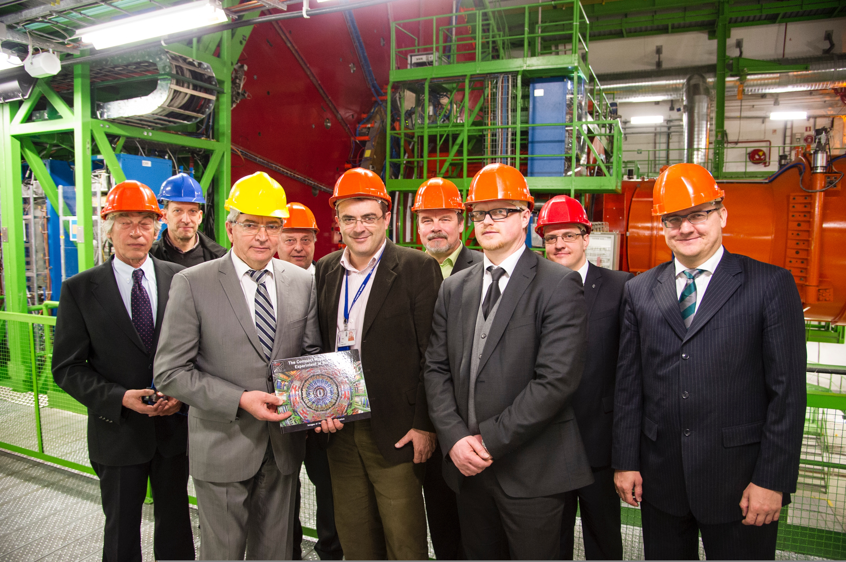
2012

Slide 6
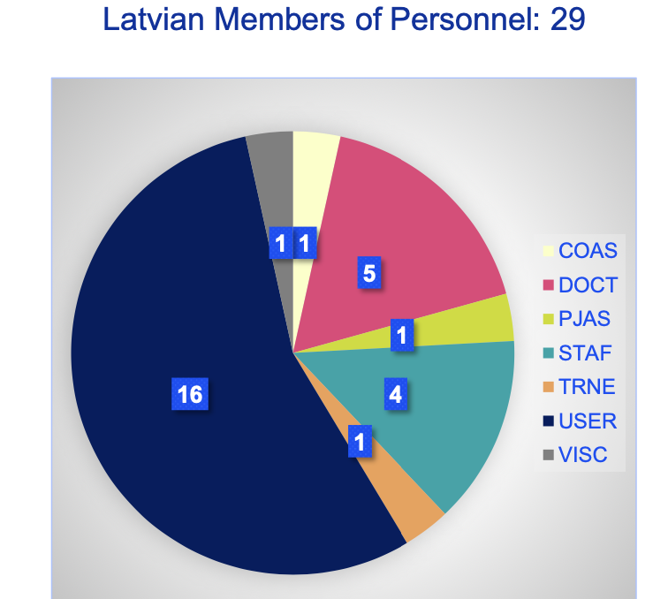
Latvia @ CERN
Latvijas personāls CERN: USER, COAS, PJAS, DOCT, FELL, GRAD
- 25/08/2023 dati
CMS-Latvija daļiņu fizikas groupa
Latvijas paātrinātāju tehnoloģiju grupa CERN
Antihydrogen Experiment - AEgIS
MEDICIS grupas (jau3!)
Integrēti ar CERN programmām:
CERN-Latvia doctoral programme
CERN Doctoral Programme
Summer Student programme
Technical Student programme
+ daudzas īstermiņa mācību vizītes CERN (2-3 mēn)
CERN HR data

Slide 7
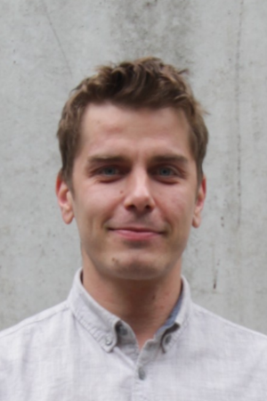
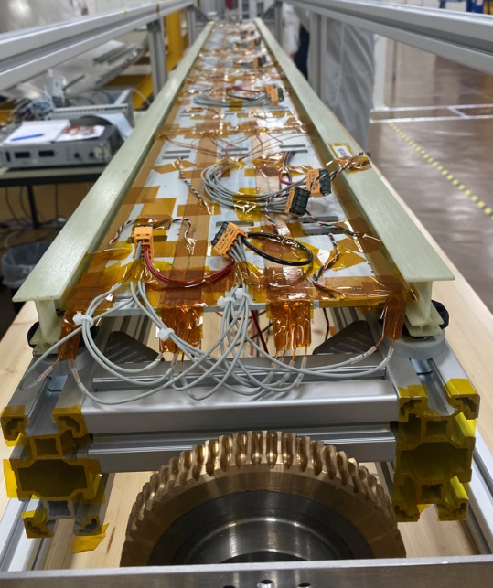

Kārlis Dreimanis
Video ar Kārli
Fiziķis un ieguvis doktora grādu Liverpūles universitātē, iepriekš jau darbojās CERN
Pateicoties LV-CERN aktivitātēm strādā LV
asociētais profesors, vadošais pētnieks
Latvijas CMS grupas vadītājs CERN
studiju programmas direktors
Valts Pētījumu Programmas vadītājs
Daļiņu fizikas un paātrinātāju tehnoloģiju institūts – direktors
Vadoša pozīcija CMS eksperimentā – ir atbildīgs par kritisku iekārtu izstrādi
453 publikācijas, Hirša indekss: 66
Kārlis ir liels ieguvums Latvijas zinātnei!
Talantīgs
jaunais līderis

Slide 8
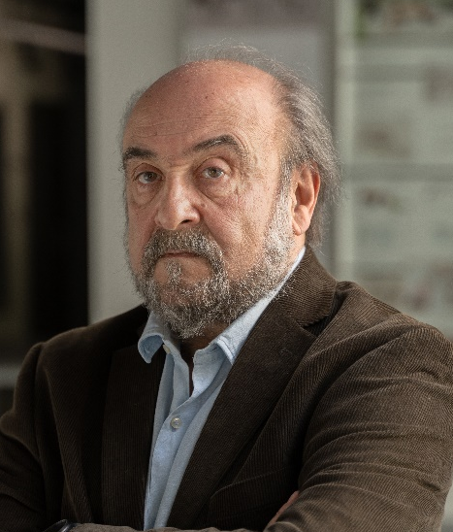
Jurijs Dokšicers
Teorētiskās fizikas profesors, dzimis Rīgā
Pateicoties LV-CERN aktivitātēm strādā LV
Daļiņu fizikas un paātrinātāju tehnoloģiju institūtā
Pasaules mēroga autoritāte:
teorētiskajā elementārdaļiņu fizikā un kvantu teorijā
bij. CNRS Pētniecības direktors - Centre National de la Recherche Scientifique, pasniedzis Sorbonas univ.
2015.g. saņēmis Eiropas Fizikas Biedrības godalgu (vienīgais Baltijas reģionā); Hirša indekss: 48
5 publikācijas cit. vairāk kā 1000x un 42 vairāk kā 100x
Autoritāte

Slide 9
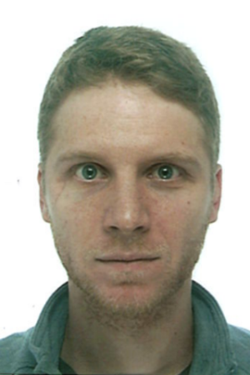
Markus Zeidels
Markus Seidel - fiziķis un ieguvis doktora grādu Hamburgas universitātē, iepriekš jau darbojās CERN
Pirms tam strādājis no University of Maryland
Vadošais pētnieks Daļiņu fizikas un paātrinātāju tehnoloģiju institūtā
Ikdienā vada doktorantu darbu daļiņu fizikā
1037 publikācijas, Hirša indekss: 108
Ekspertīze

Slide 10
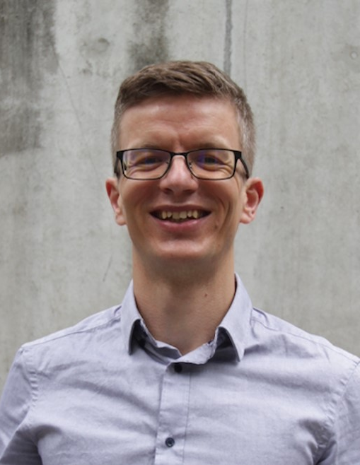
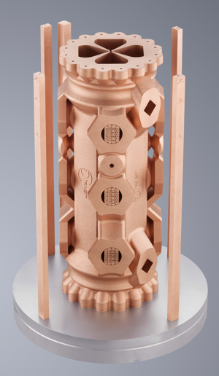
Andris Ratkus
RTU inženierzinātņu doktors,
ar lielu pieredzi ražošanā
Pateicoties LV-CERN aktivitātēm no industrijas pārnāca strādāt LV
Vada paātrinātāju tehnoloģiju grupu CERN
Vada RTU darbību I.FAST, HITRIplus un NIMMS projektos
pētnieks Daļiņu fizikas un paātrinātāju tehnoloģiju institūtā – direktora vietnieks
Talantīgs
jaunais līderis

Slide 11
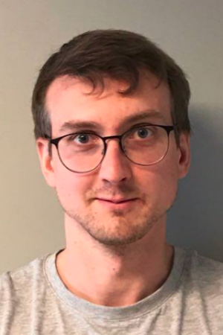
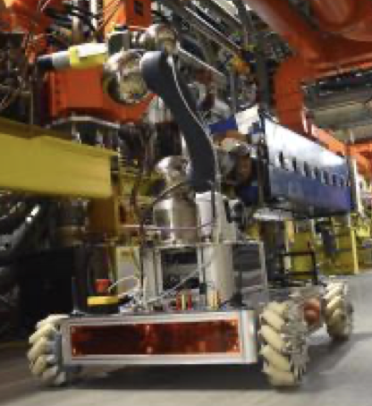
FB video par Artūru CERN
Artūrs Ivanovs
Bakalaurs RTU, turpināja maģistratūrā Āhenes Universitātē (RWTH),
tad pateicoties iespējai veikt pētniecisko darbu CERN -> doktorantūra RTU
3 gadus pavadīja CERN, veicot pētījums robotikas jomā
pētnieks Mākslīgā intelekta un sistēmu inženierijas katedrā
Atgriezies Latvijā strādā RTU
Avots: CERN

Slide 12
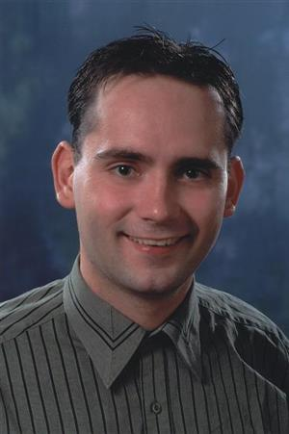

Vieturs Veckalns
RTU doktors, ar specializāciju daļiņu fizikā
2+ gadus pavadīja CERN, veicot pētījums augstas enerģijas fizikas jomā – CMS eksperimentā;
Atgriezies Latvijā, strādā RTU – vadošais pētnieks Industriālās elektronikas un elektrotehnikas institūtā
Pateicoties RTU dalībai CMS eksperimentā, Viesturam ir 629 publikācijas, Hirša indekss: 72
Atgriezies Latvijā strādā RTU

Slide 13
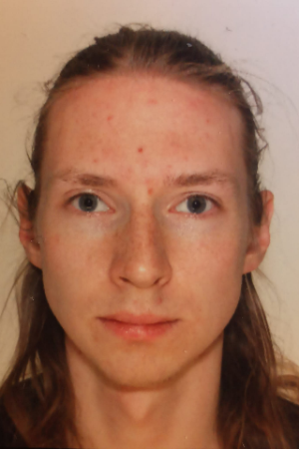
Andris Potrebko
Fiziķis, studē doktorantūrā RTU/LU
– programmā «Augstas enerģijas fizika un paātrinātāju tehnoloģijas» - IV. kursā
Atlernatīva bija Lundas vai Hamburgas universitāte
2 gadus pavadīja CERN, veicot pētījums augstas enerģijas fizikas jomā
Zinātniskais asistents - Daļiņu fizikas un paātrinātāju tehnoloģiju institūts
Atgriezies Latvijā strādā RTU

Slide 14
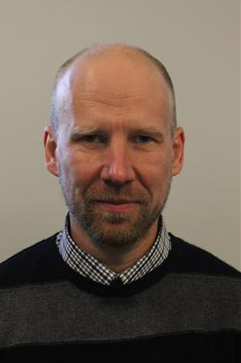
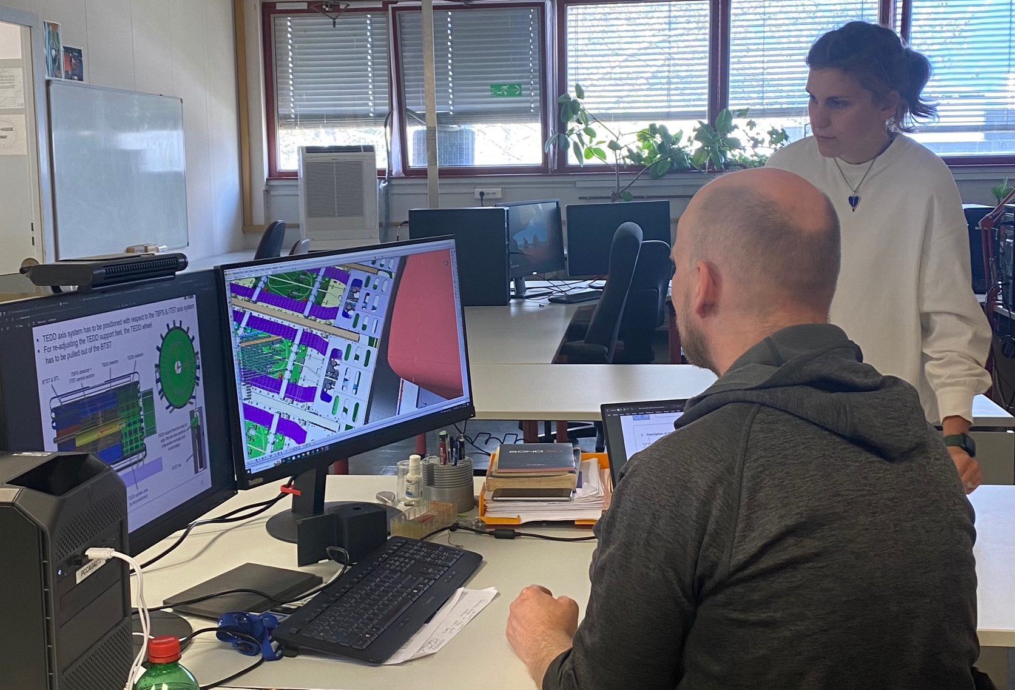
Guntis Pikurs
Video par Gunti
Inženieris, studē doktorantūrā RTU – programmā «Ražošanas tehnoloģija» - IV. kursā
Pateicoties LV-CERN aktivitātēm no industrijas pārnāca pilnībā strādāt RTU
Šobrīd CERN-Latvijas Doktorantūras
Programmā
CERN novērtē darītājus…
Pētnieks Daļiņu fizikas un
paātrinātāju tehnoloģiju institūtā
Zināšanu pārnese

Slide 15
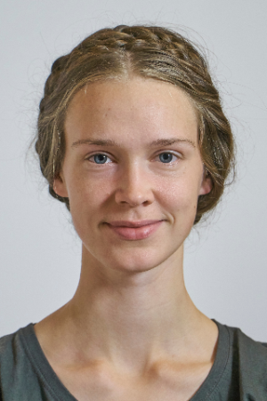
Antra Gaile
Video ar Antru
Fiziķe, studē doktorantūrā RTU/LU – programmā «Augstas enerģijas fizika un paātrinātāju tehnoloģijas» - III. kursā
Plānoja turpināt studijas ārvalstīs,
pateicoties iespējai veikt pētniecisko darbu CERN -> doktorantūra RTU/LU programmā
Ir prestižajā CERN Doktorantūras programmā, veicot pētījums augstas enerģijas fizikas jomā
pētnieks Daļiņu fizikas un paātrinātāju tehnoloģiju institūtā
jaunais talants

Slide 16
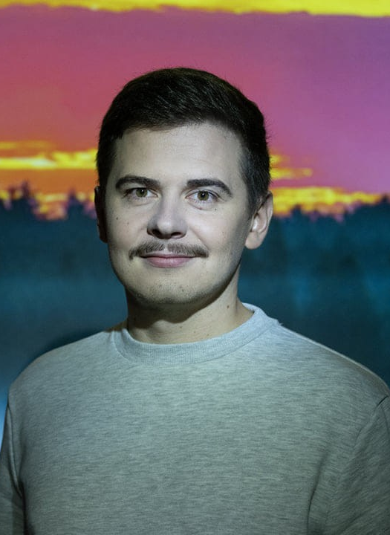
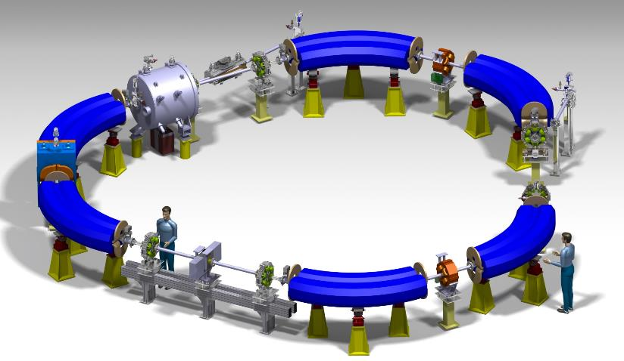
Kristaps Paļskis
Kristapa video
Medicīnas fiziķis, studē doktorantūrā RTU/LU – programmā «Augstas enerģijas fizika un paātrinātāju tehnoloģijas» - III. kursā
Pēc maģistratūras, studijas bija pārtraucis, strādāja industrijā
pateicoties iespējai veikt pētniecisko darbu CERN -> doktorantūra RTU/LU programmā
Ir prestižajā CERN Doktorantūras programmā, CERN veic pētījumus paātrinātāju tehnoloģiju jomā – to pielietojumā vēža ārstniecībā
pētnieks Daļiņu fizikas un paātrinātāju tehnoloģiju institūtā un Biomedicīnas inženierzinātņu un nanotehnoloģiju institūtā
jaunais talants

Slide 17
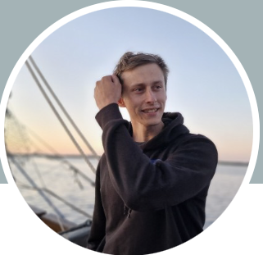
Normunds Strautnieks
Fiziķis, studē doktorantūrā RTU/LU – programmā «Augstas enerģijas fizika un paātrinātāju tehnoloģijas» - III. kursā
Pasniedz lekcijas astronomijā, aktīvs un atsaucīgs
Ir prestižajā CERN Doktorantūras programmā, CERN veicot pētījums augstas enerģijas fizikas jomā
Pētnieks LU Ķīmiskās fizikas institūtā
jaunais talants

Slide 18
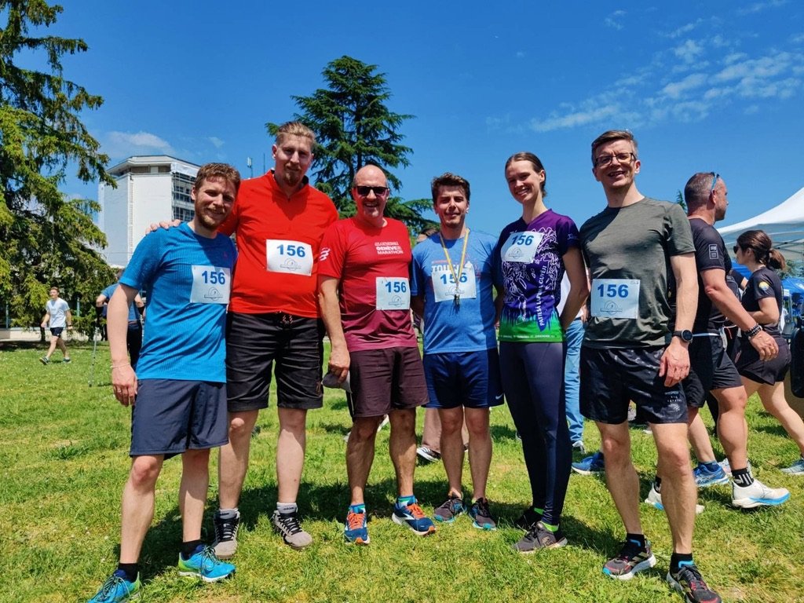
Darbs CERN nozīmē
Būt pasaules zinātnes elitē
Atpazīstami eksperimenti
Unikāla pieredze
Tīklošanās un kontakti
Super-augsts līmenis – labākie no labākajiem
Starptautiska konkurence un rezultātu validācija
Tieša pieeja unikālai eksperimentālajai bāzei un iekārtām

Slide 19
Latvijas valstspiederīgie darbinieki CERN

Slide 20
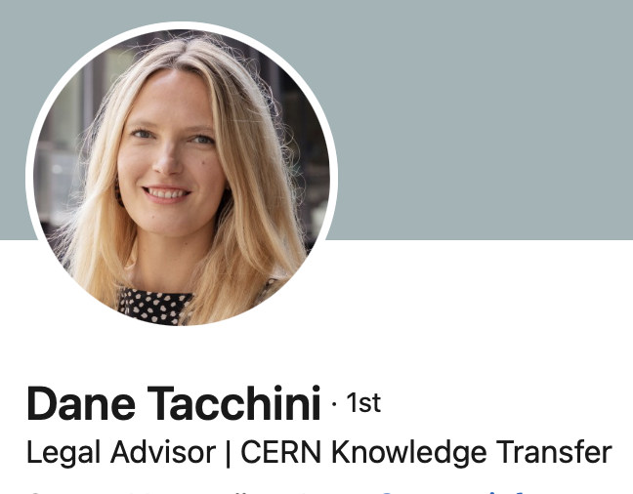
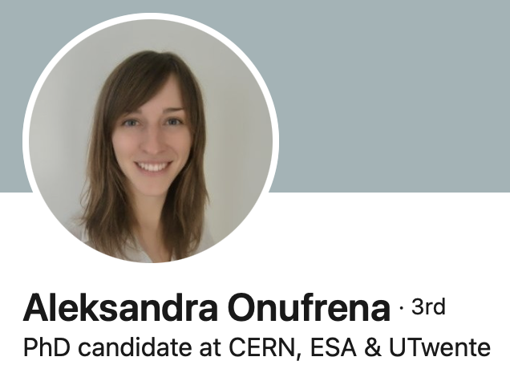
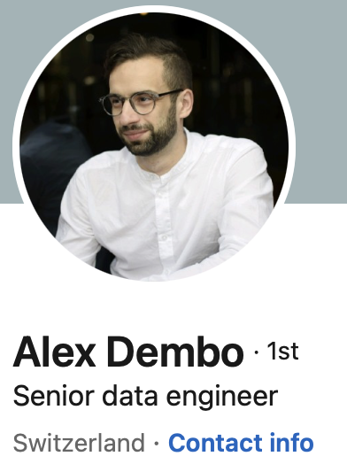

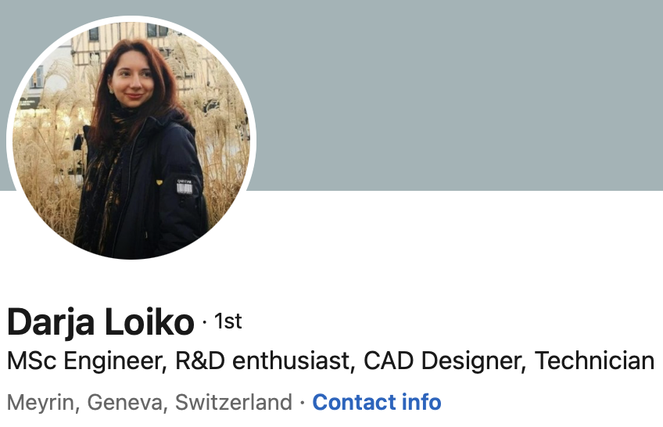

Slide 21
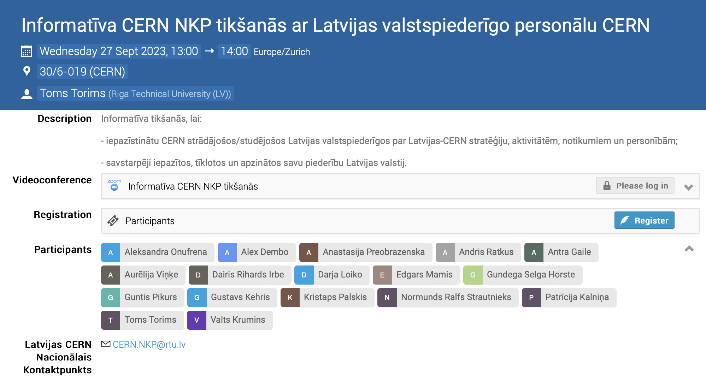
https://indico.cern.ch/event/1325749/

Slide 22
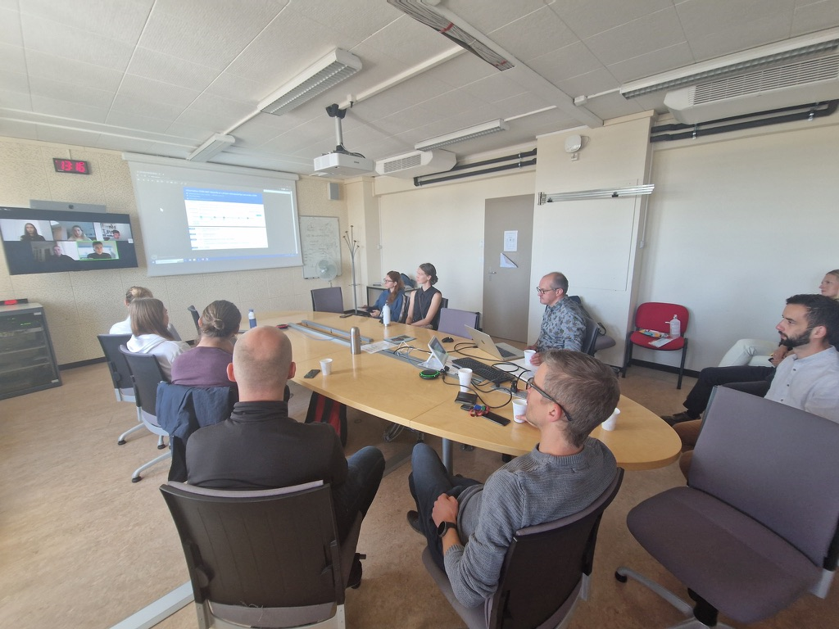
https://indico.cern.ch/event/1325749/

Slide 23
Vasaras studentu programmas
2023 rezultāti

Slide 24
Vasaras studentu programmas
2023 rezultāti
Dairis Rihards (RTU) – Latvijas Paātrinātāju Grupa CERN
Rūdolfs Zabolockis (LU) – MEDICIS
Antons Nikolajevs (LU) – AeGIS
Ričars Remess (RTU) – CMS / skaitļošana
Valdis Slokenbergs (ASV) - CMS

Slide 25
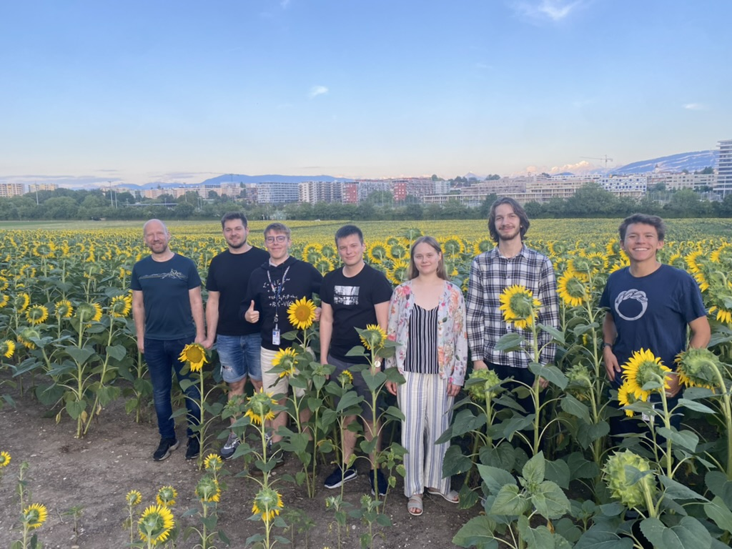

Slide 26
… un daudzi citi

Slide 27
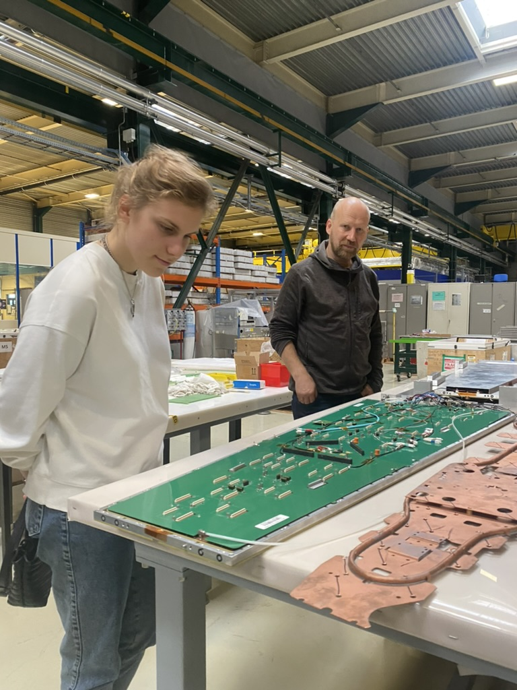
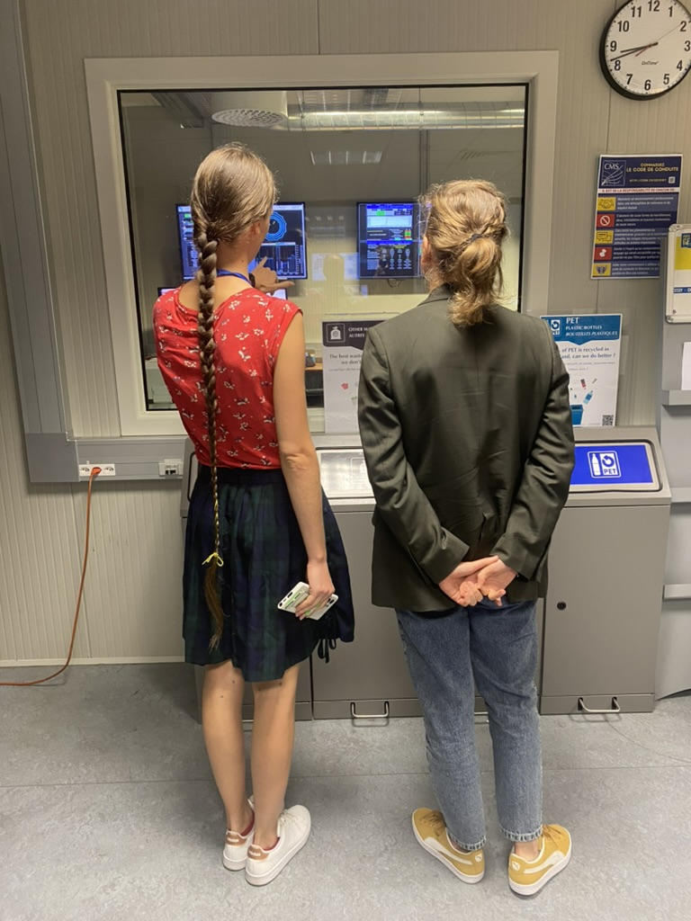

Slide 28
Latvijas industrijas iesaiste CERN pētījumos un zināšanu pārnese

Slide 29
Latvijas programmas CERN

Slide 30
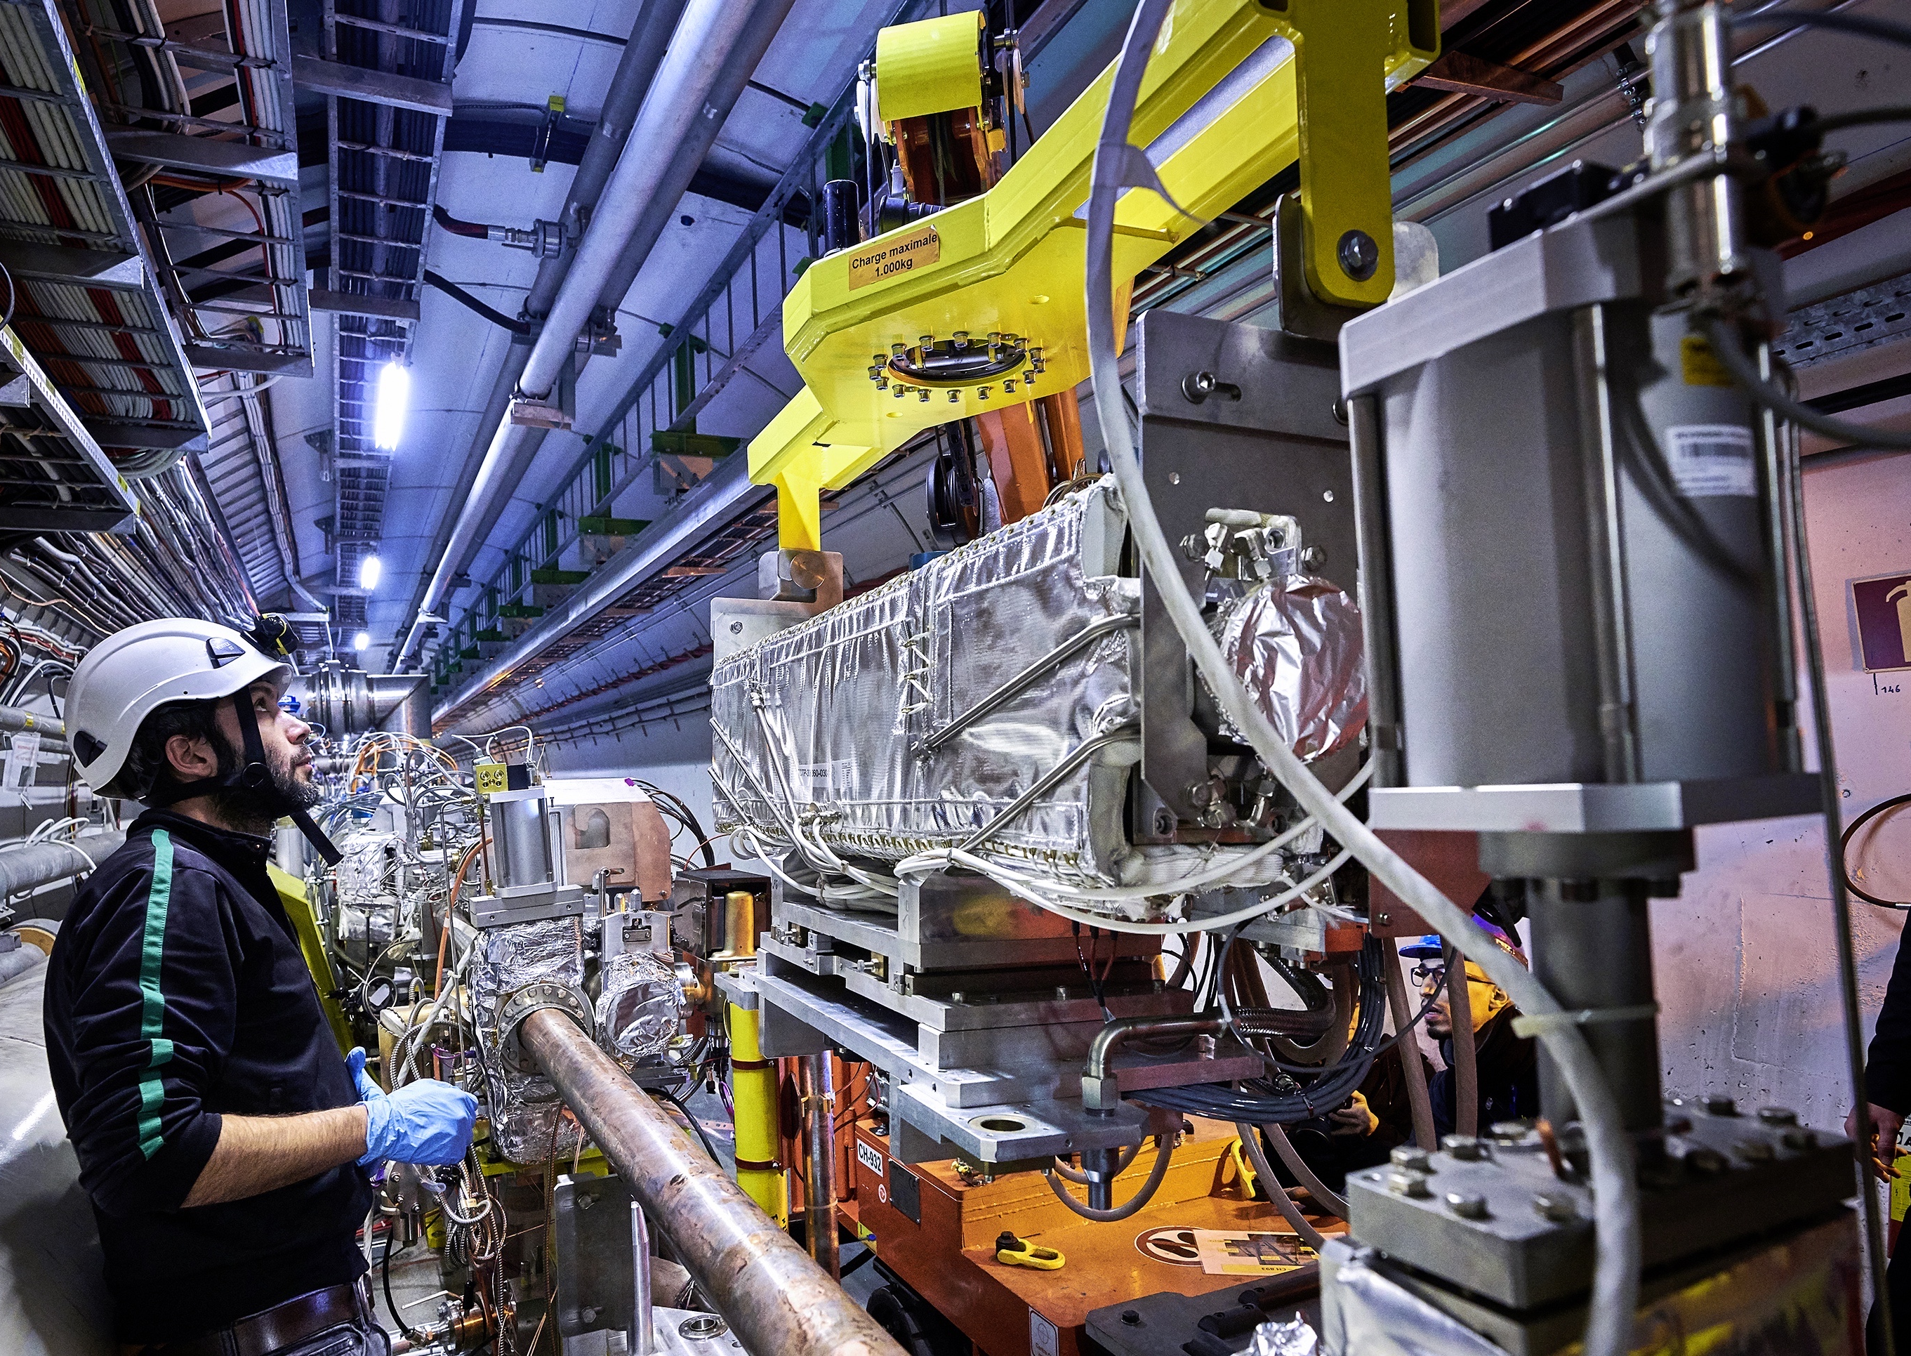
Kāpēc CERN?
Pasaules vadošā un atpazīstamākā zinātnes laboratorija
Tehnoloģiju iztrādes un testēšanas centrs
Strādā sadarbībā ar uzņēmējiem
Iespēja pacelt zinātnisko līmeni
Dalība starptaustiskos konsorcijos un kolaborācijās
Zinātniekam/inženierim: 1 mēnesis CERN = 5 gadi Latvijā – pieredzes un kontaktu veidošanas ziņā
Zinātnieku kalve
Novērš smadzeņu aizplūšanu
Motivē mācīties Latvijā

Slide 31
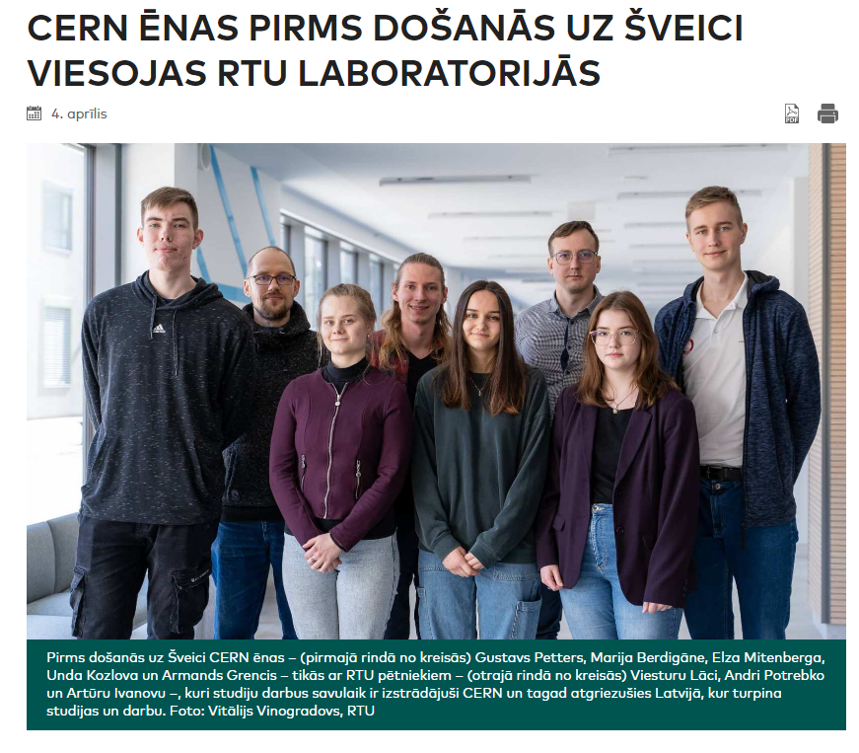
Outreach activities
Job shadowing at CERN
- Every year 4-5 school children go to CERN to shadow Latvian scientists and engineers with preparatory and post-events in Latvia

Slide 32
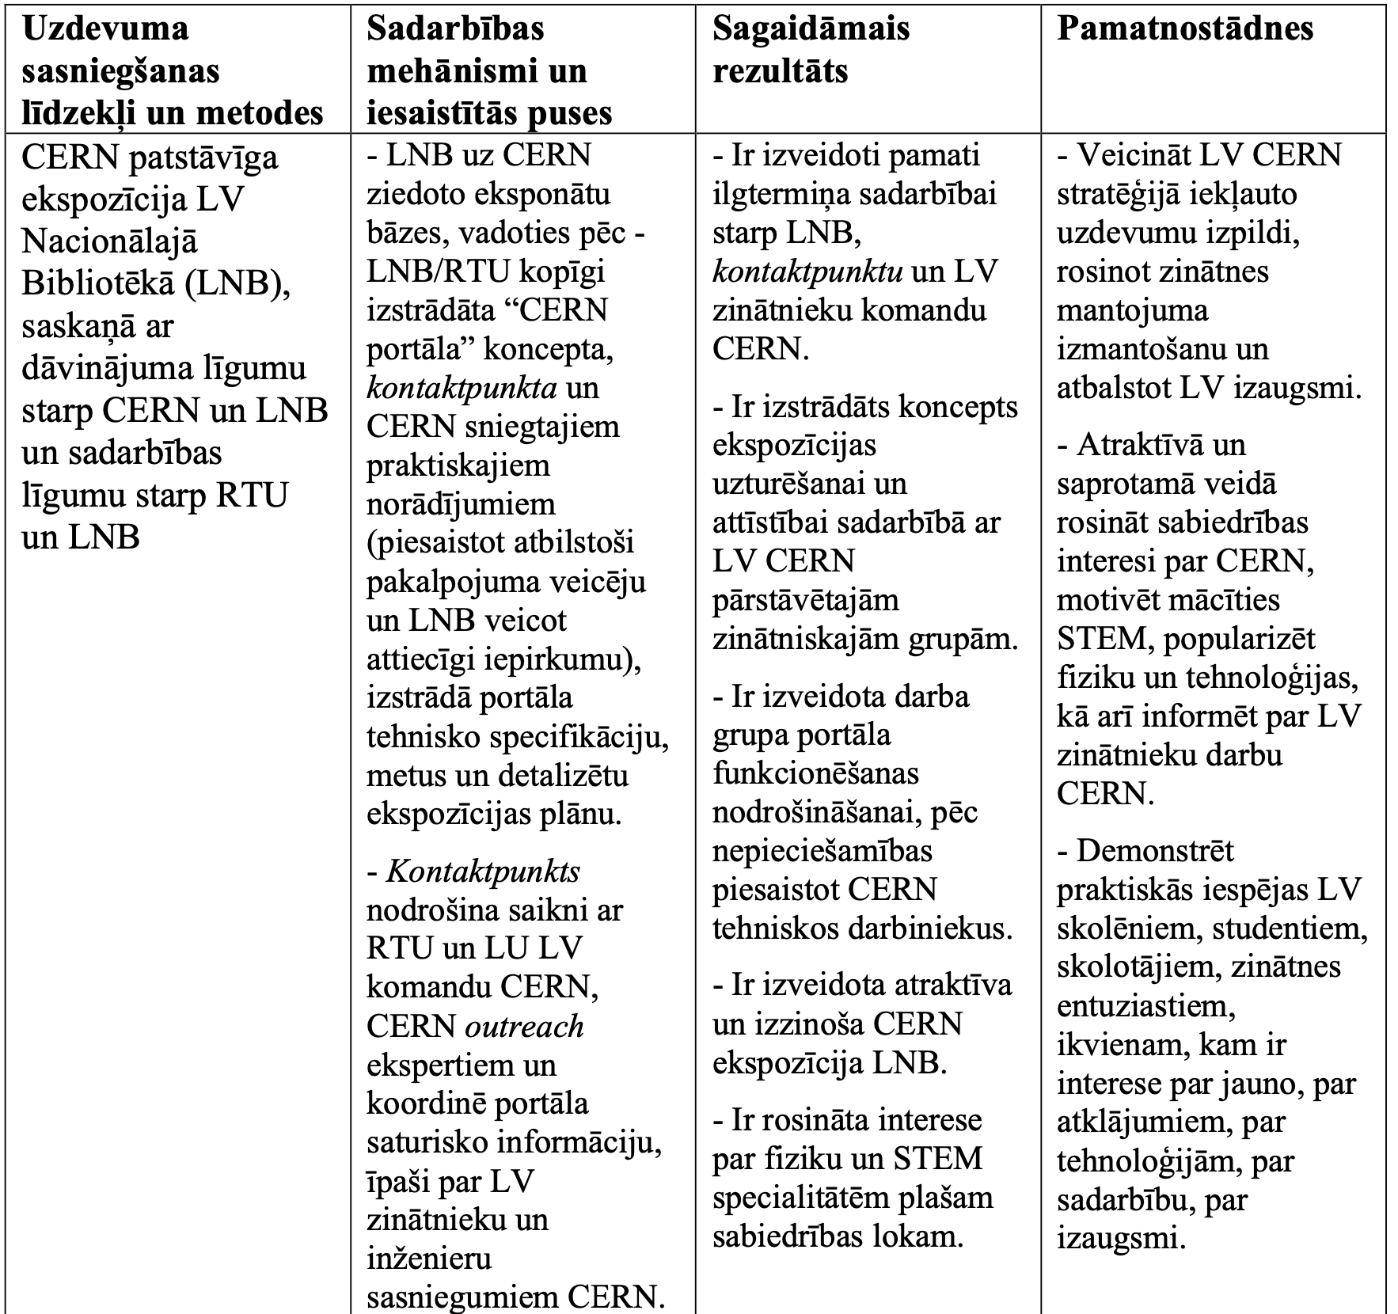
CERN patstāvīga ekspozīcija LNB

Slide 33
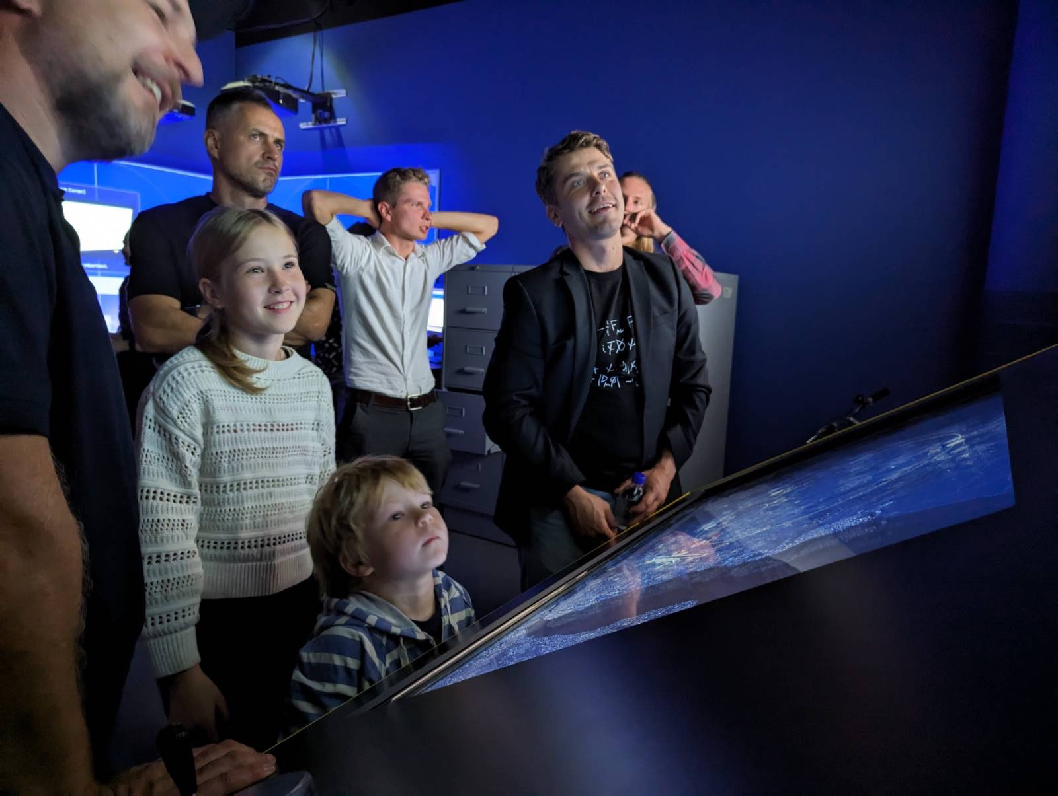
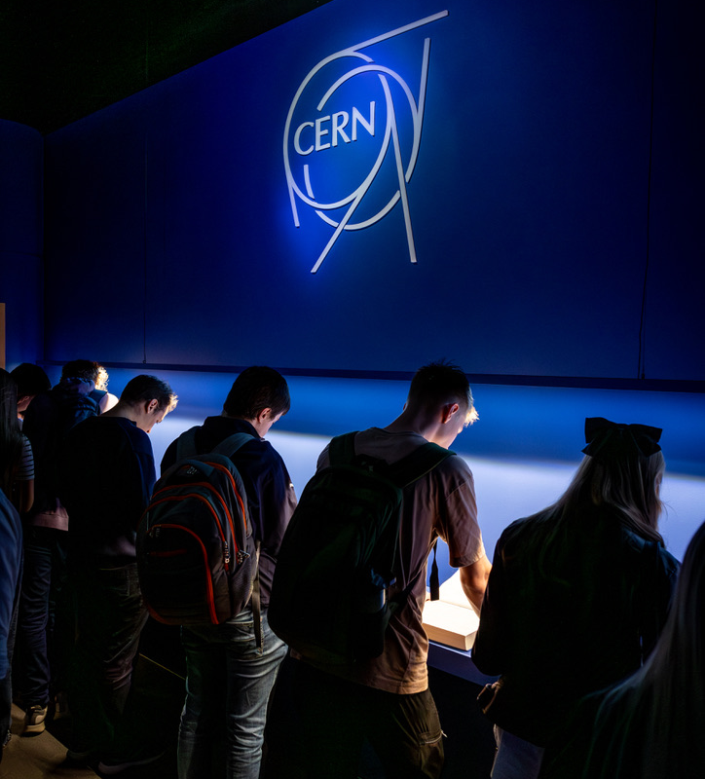
Outreach activities in Latvia
Latvian National Library
- permanent CERN exposition and classroom for children and the general public
- CERN as a centre of excellence for technology and innovation

Slide 34
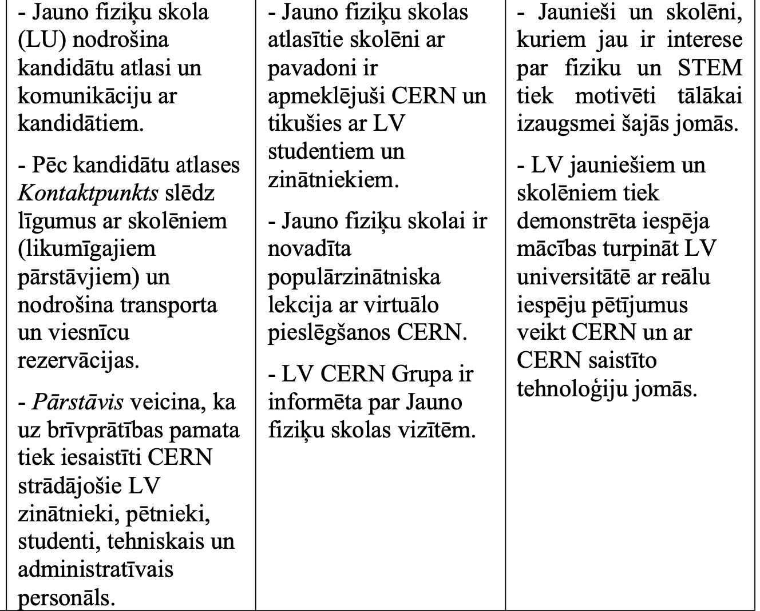
Skolēnu vizītes CERN – Jauno fiziķu skola

Slide 35
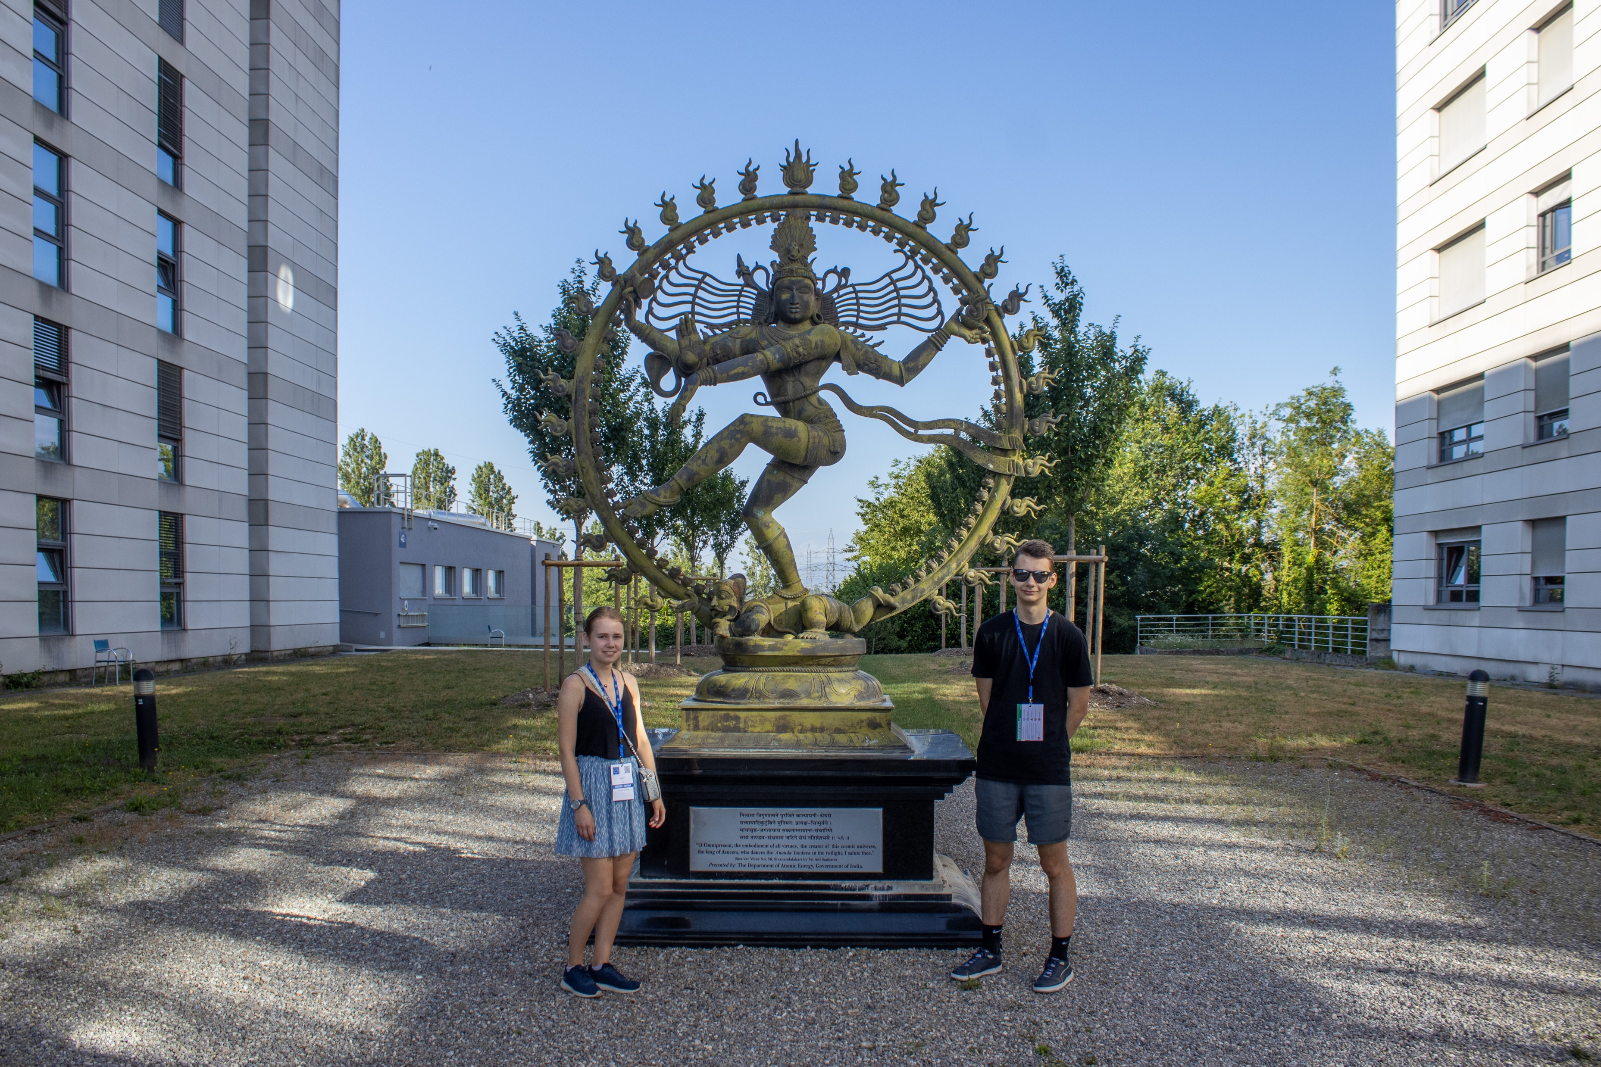

Slide 36
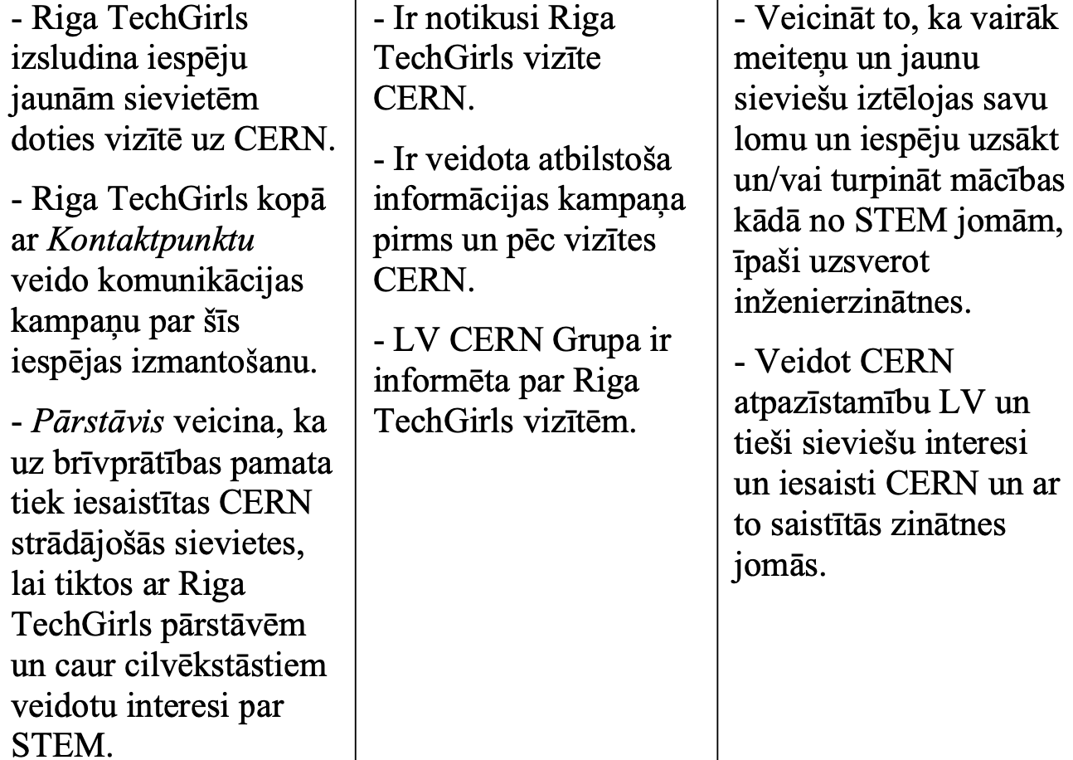
Riga TechGirls vizītes CERN

Slide 37
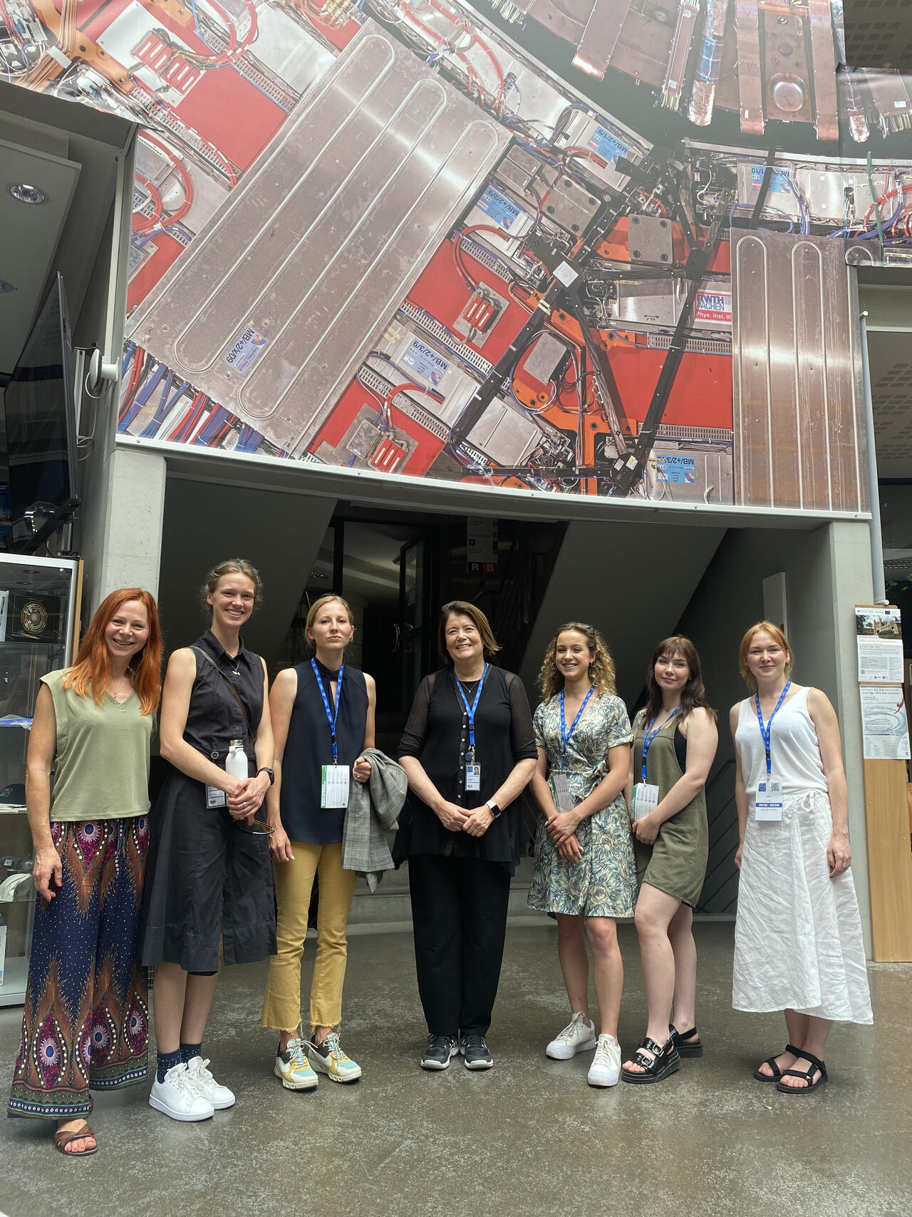
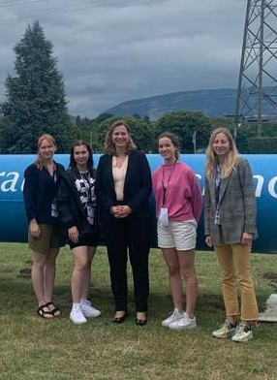
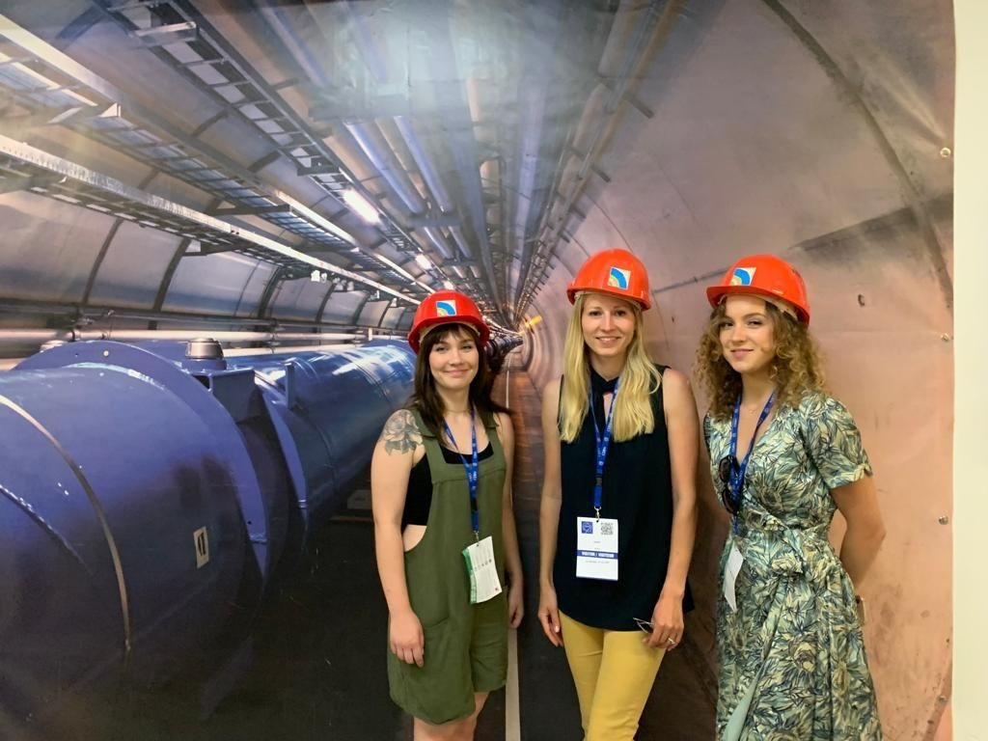
Outreach activities
Riga TechGirls at CERN
visits by Riga TechGirls to CERN to raise young women’s interest and involvement in STEM and CERN related scientific areas

Slide 38
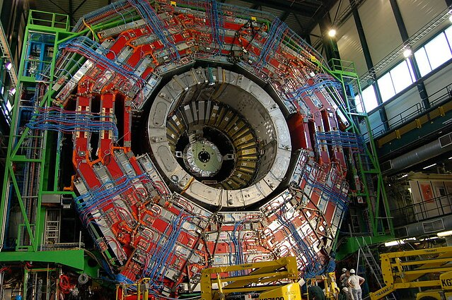
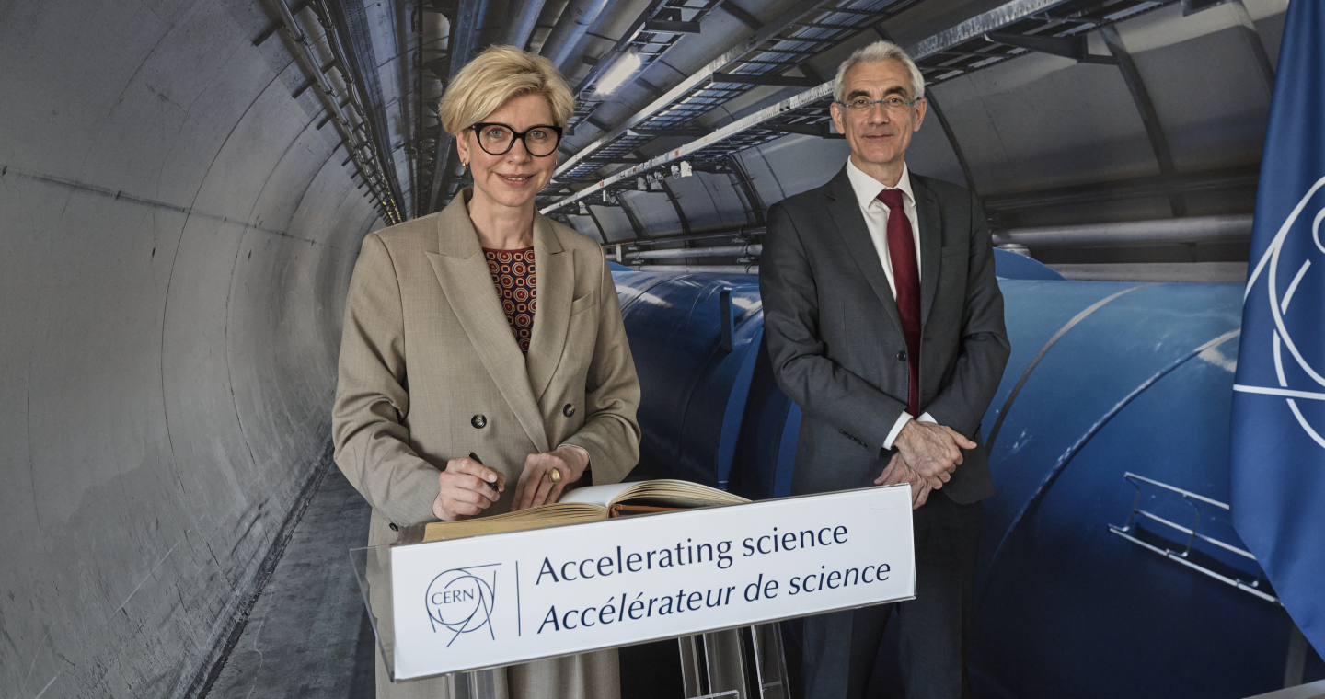
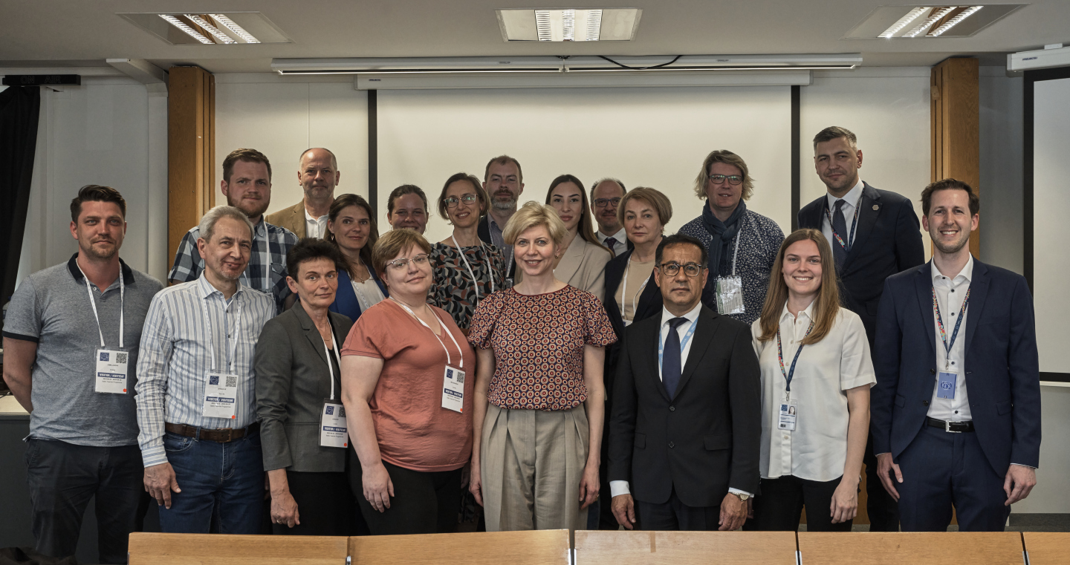
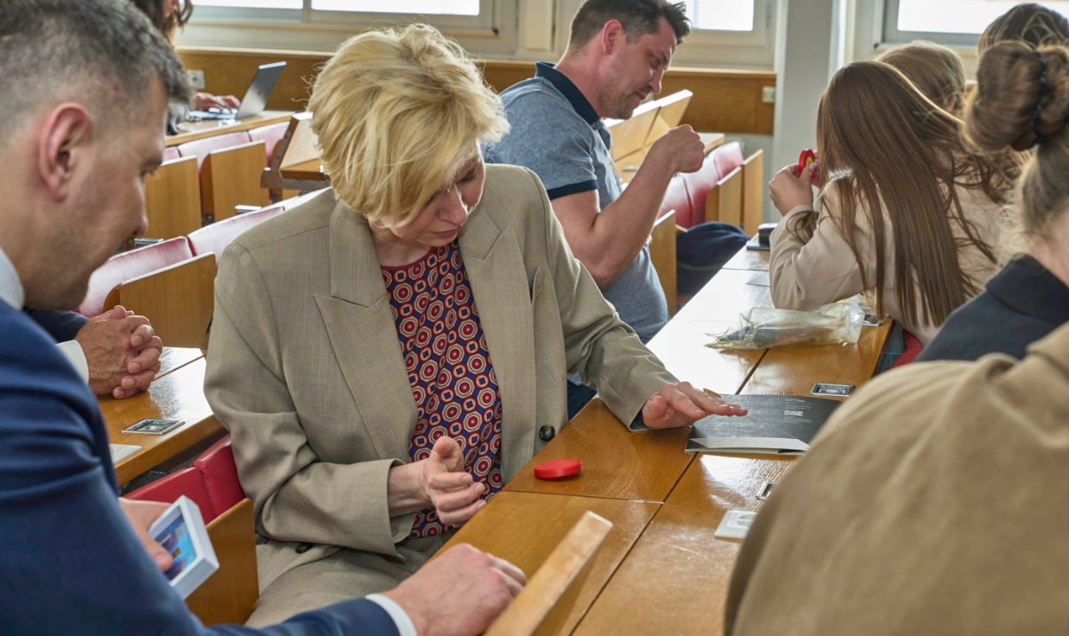
Outreach activities
Latvian Physics Teachers Association
Participation in events, lectures of Latvian scientists @CERN and CERN staff/selection of teachers for the CERN visits

Slide 39
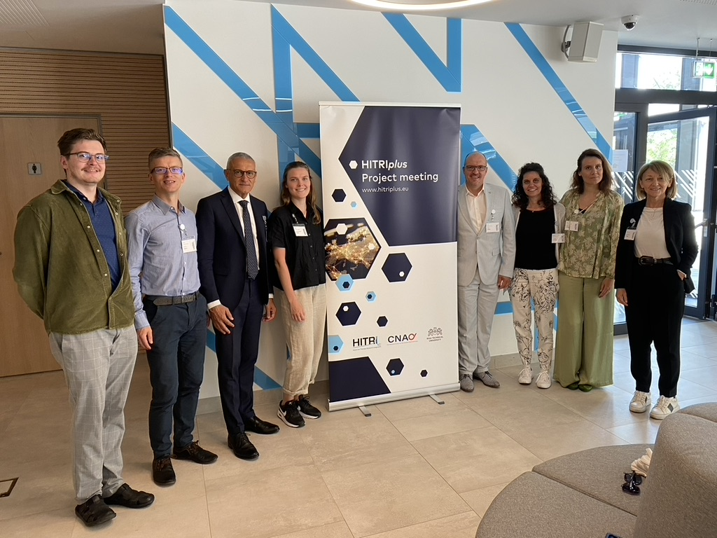
HITRIplus projekta sanāksme RTU

Slide 40
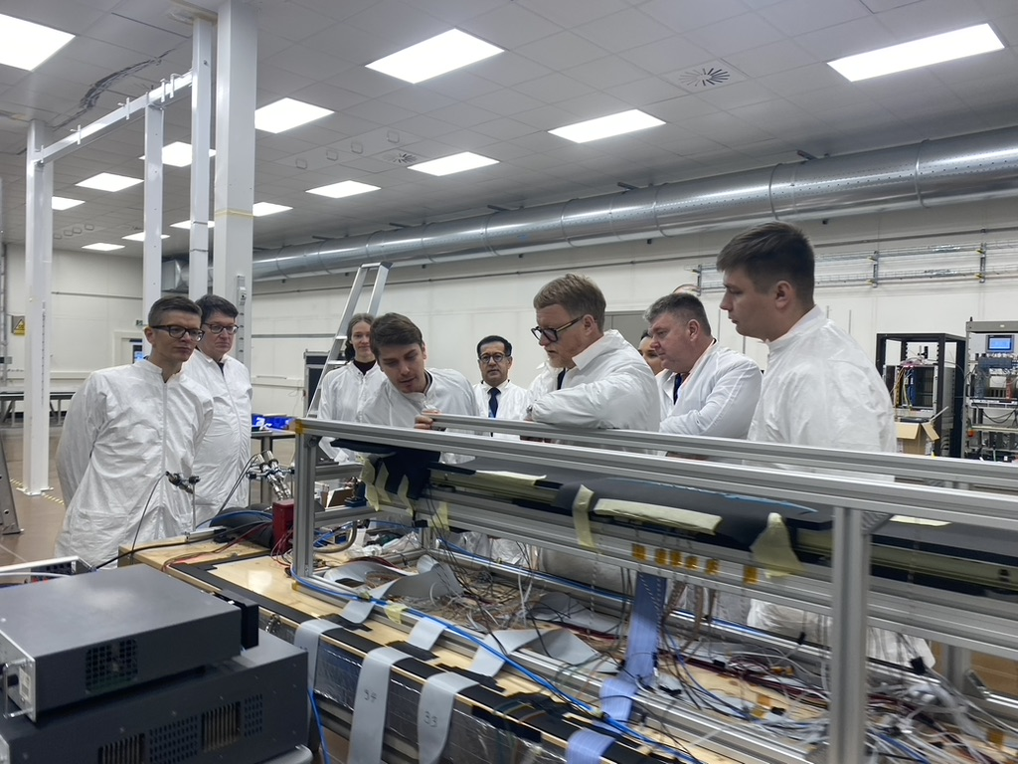
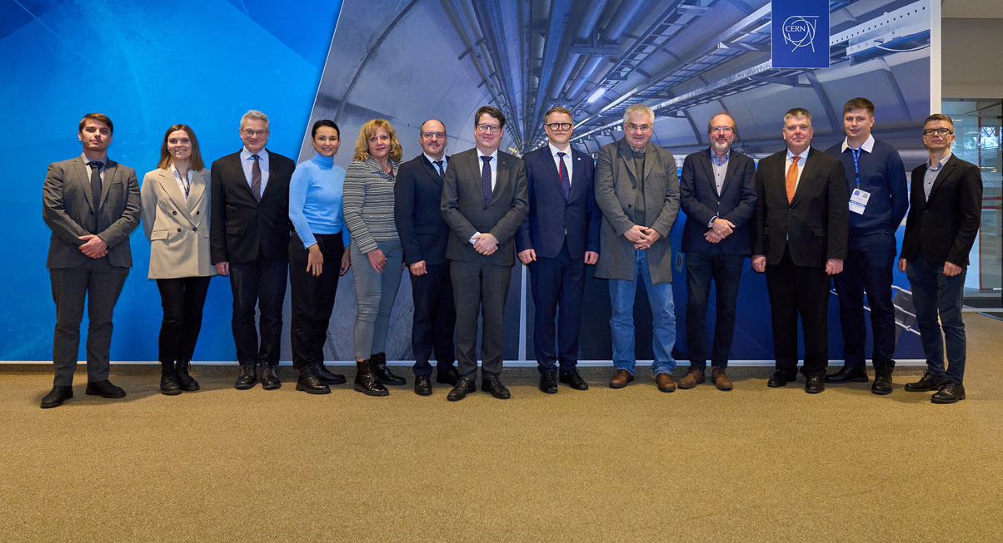
RTU Rektora vizīte

Slide 41
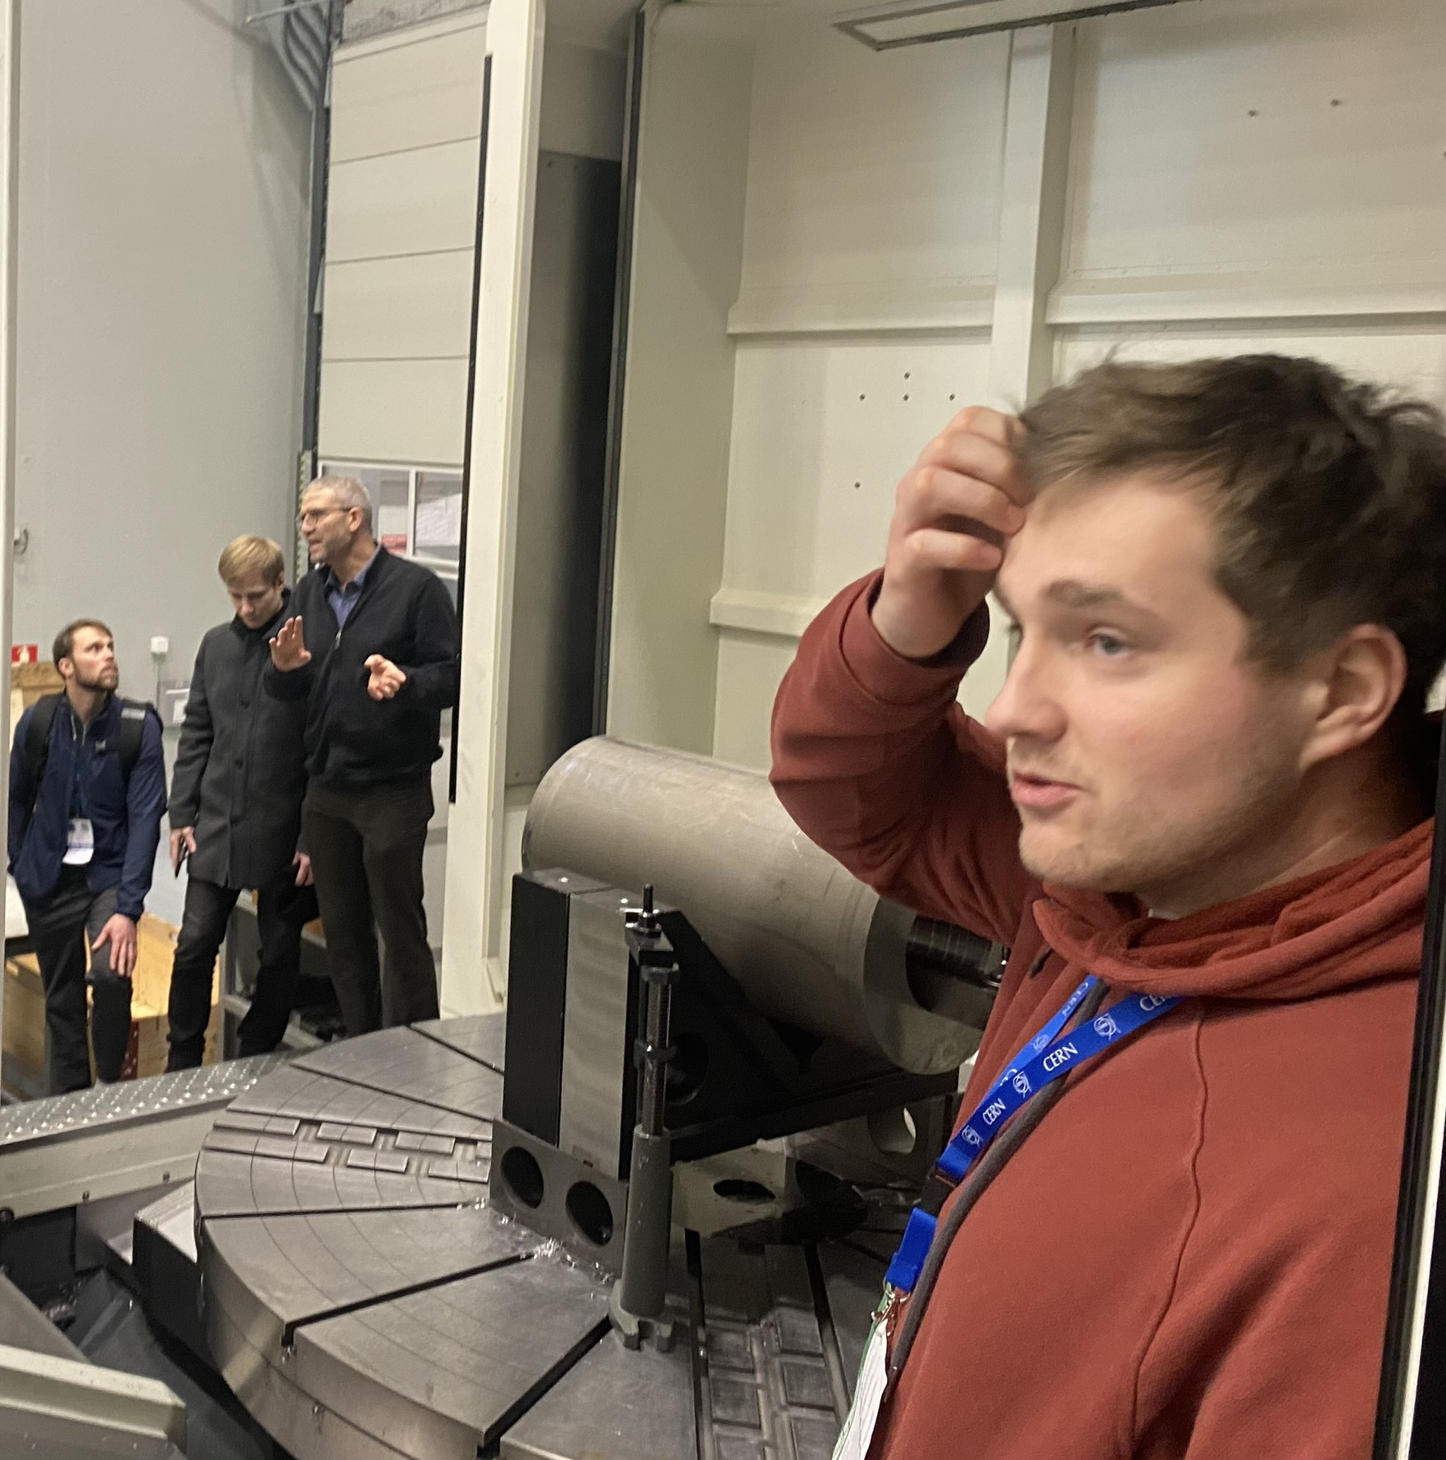
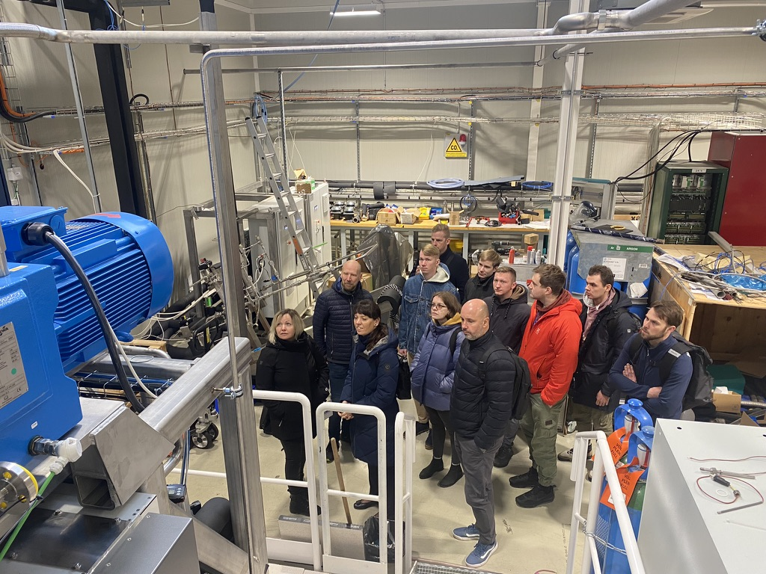
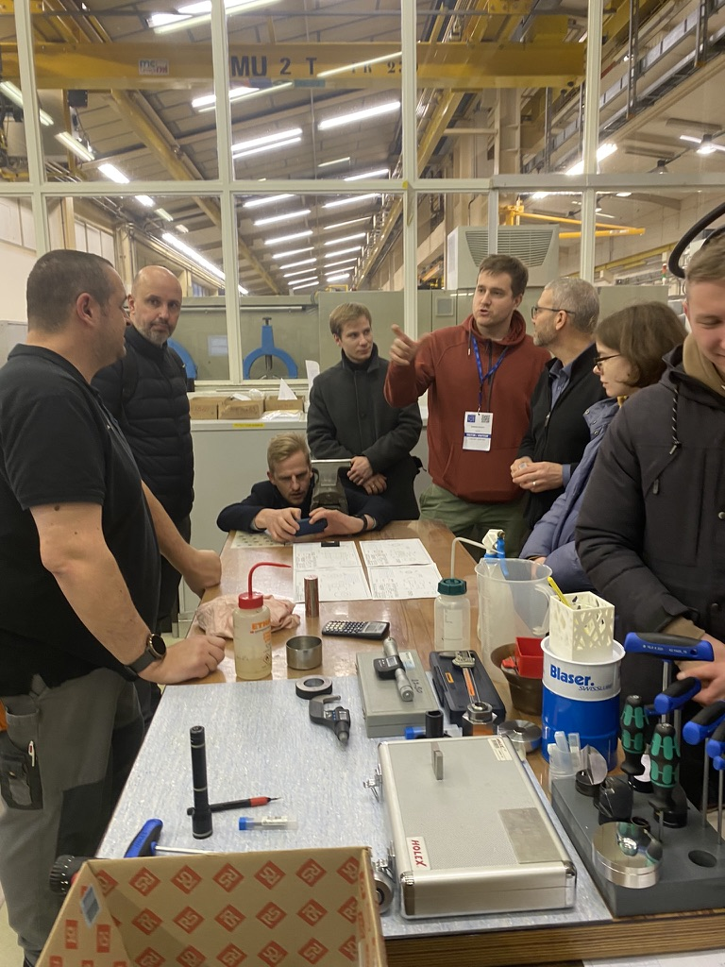
RTU maģistratūras studentu vizīte

Slide 42


Virkne Latvijas uzņēmumu jau ir ieguvuši CERN pasūtījumus
SIA Allatherm
AS Helmes
SAF Tehnika
Radošā apvienība "Colortime"
SIA Exigum
CNC
SAAN
SIA Proximus
SIA Primekss
u.c.
12
Skaidri demonstrēta industrijas vēlme – nauda atgriežas Latvijā

Slide 43



Latvijas industrijas iesaiste

Slide 44


Tier 2 projekts

Slide 45


Slide 46
Scientific/research portfolio
Based on the bottom-up initiatives / balance & diversity / strategic approach
CERN based experiments and collaborations
CMS as a HEP flagship project (RTU+LU)
MEDICIS (RTU+LU)
AEgIS (LU)
ISOLDE/LIEBE (LU)
Crystal Clear Collaboration (LU)
Development of new projects and technologies at CERN
Accelerator & Technology Sector /ATS-DO
Engineering and Technology Departments
Future Circular Collider study (FCC)
International Muon Collider Collaboration
EU funded projects CERN coordinated/associated
Riga Technical University (RTU)
I.FAST
HITRIplus
NIMMS
HERTIS
COST
University of Latvia (UL)
PRISMAP
QuantHEP

Slide 47














CERN related projects and collaborations

Slide 48
RTU studentu iespējas CERN
Maģistratūras un bakalaura līmeņa RTU studenti
CERN ir izstrādāti un aizstāvēti vismaz 5 maģistra darbi
Šobrīd top vairāki inženierprojekti
Doktorantu mācību vizītes
Promocijas darbu vadītāji no CERN zinātnieku vidus
Piesaistīti četri ārvalstu studenti RTU doktorantūrā
Prestiži, motivējoši un ar atdevi…

Slide 49
Latvijas kļūšana par pilntiesīgu CERN Dalībvalsti

Slide 50
Estimated timeline for full membership
2023 2nd half
2024
2024/2025
2025
2027
Application
for Associate Member State in the pre-stage to Membership
CERN visit to Latvia,
to access compliance
with pre-stage
CERN invitation to Latvia
Cabinet of Ministers decision about application
CERN decision
Signature of pre-stage Agreement
Saeima ratifies law on Agreement
Latvia becomes Member State in the pre-stage to Membership of CERN
Completion of the full cycle
Latvia becomes Member State of CERN

Slide 51


Full membership at CERN
Latvia – CERN liaison committee

Slide 52


Full membership at CERN
Activities at CERN Council level – science diplomacy
New Latvian representatives

Slide 53


Full membership at CERN
Science Gateway opening @ CERN

Slide 54


No «ēnas» līdz doktorantūrai

